Slide 1
FORUM KOMUNIKASI PIMPINAN PTS, APTISI, ABPPTSI DAN KOPERTIS V DIY
Koordinator Kopertis Wilayah V
Daerah Istimewa Yogyakarta
10-Okt-2014, Kopertis V

Slide 2
Akreditasi Prodi Aktif (494 prodi) Berdasarkan Peringkat
Keterangan :
C’ : C Pemutihan berdasarkan SE no 160
C* : C karena prodi baru

Slide 3
Akreditasi Institusi Berdasarkan Peringkat

Slide 4
Daftar PTS yang Terakreditasi Institusi
No | Wil | Nama PTS | Nomor SK | Tgl. SK | Tahun SK | Peringkat | Tgl Kadaluarsa | Status
1 | 5 | Institut Sains dan Teknologi AKPRIND | 243/SK/BAN-PT/Akred/PT/VII/2014 | 19-07-2014 | 2014 | B | 19-07-2019 | masih berlaku
2 | 5 | Sekolah Tinggi Ilmu Ekonomi YKPN | 041/SK/BAN-PT/Akred/PT/I/2014 | 16-01-2014 | 2014 | B | 16-01-2019 | masih berlaku
3 | 5 | Sekolah Tinggi Ilmu Kesehatan Aisyiyah Yogyakarta | 245/SK/BAN-PT/Akred/PT/VII/2014 | 19-07-2014 | 2014 | B | 19-07-2019 | masih berlaku
4 | 5 | Sekolah Tinggi Manajemen Informatika dan Komputer AMIKOM Yogyakarta | 033/SK/BAN-PT/Akred/PT/I/2014 | 16-01-2014 | 2014 | B | 16-01-2019 | masih berlaku
5 | 5 | Sekolah Tinggi Pariwisata AMPTA Yogyakarta | 339/SK/BAN-PT/Akred/PT/VIII/2014 | 30-08-2014 | 2014 | C | 30-08-2019 | masih berlaku
6 | 5 | Universitas Atma Jaya Yogyakarta | 058/SK/BAN-PT/Ak-IV/PT/II/2013 | 21-02-2013 | 2013 | B | 21-02-2018 | masih berlaku
7 | 5 | Universitas Islam Indonesia | 065/SK/BAN-PT/Ak-IV/PT/II/2013 | 21-02-2013 | 2013 | A | 21-02-2018 | masih berlaku
8 | 5 | Universitas Muhammadiyah Yogyakarta | 061/SK/BAN-PT/Ak-IV/PT/II/2013 | 21-02-2013 | 2013 | A | 21-02-2018 | masih berlaku
9 | 5 | Universitas Sanata Dharma | 060/SK/BAN-PT/Ak-IV/PT/II/2013 | 21-02-2013 | 2013 | B | 21-02-2018 | masih berlaku
10 | 5 | Universitas Sarjanawiyata Tamansiswa | 034/SK/BAN-PT/Akred/PT/I/2014 | 16-01-2014 | 2014 | B | 16-01-2019 | masih berlaku

Slide 5
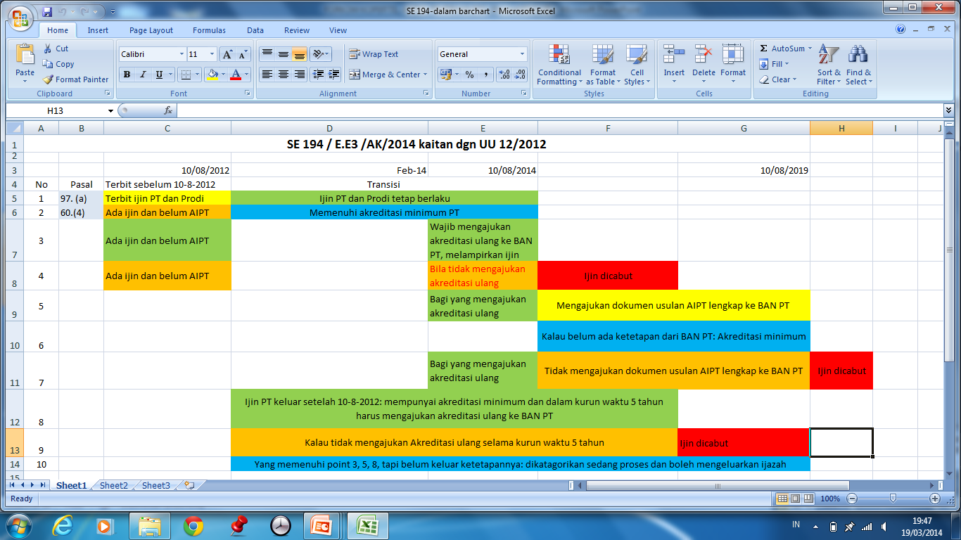

Slide 6
Proses Akreditasi Prodi dan Institusi
Persyaratan
Prodi terakreditasi ≥75%
Usul PT
Asesemen Kecukupan
Prodi : 2 Asesor
Institusi: 3-7 Asesor
Keputusan Akhir (Pleno BAN-PT)
Visitasi (Asesemen Lapangan)
Nilai ≥200
Surveilen:
Banding
Keraguan
Keluhan masy
Validasi (BAN-PT)
< 200 : Tak Terakreditasi
200 - 300 : C (baik)
301 - 360 : B (Sangat baik)
≥ 361 : A (Unggul)
Keputusan Pleno: Nilai dan Peringkat
Banding (Pleno BAN-PT):Alasan dan bukti
Pengumuman:
SK dan Sertifikat
6
6

Slide 7
STANDAR, NILAI DAN PERINGKAT
Daya Saing Internasio-nal
A
K
R
E
D
I
T
A
S
I
S
T
A
N
D
A
R
A
Unggul
SPT
S
P
M
I
B
Sangat Baik
Daya Saing Nasional
Motivasi/dorongan utk meningkatkan daya saing
SN-Dikti
C
Daya Saing Lokal
Baik
Tak Terakreditasi
7

Slide 8
DISTRIBUSI DANA HIBAH

Slide 9
JUMLAH JUDUL

Slide 10
DAFTAR PERGURUAN TINGGI SWASTA YANG BELUM MELAPORKAN
LAPORAN SEMESTER GANJIL 2013/2014
KOPERTIS WILAYAH V YOGYAKARTA VS PESERTA UJI KOMPETENSI

Slide 11
Tugas utama dosen
Melaksanakan tridharma PT sepadan dengan 12 sks dan paling banyak 16 sks pada setiap semester sesuai dengan kualifikasi akademiknya dengan ketentuan sebagai berikut.
(1) tugas melakukan pendidikan dan penelitian paling sedikit sepadan dengan 9 sks yang dilaksanakan di perguruan tinggi yang bersangkutan;
(2) tugas melakukan pengabdian kepada masyarakat dapat dilaksanakan melalui kegiatan pengabdian kepada masyarakat yang diselenggarakan oleh perguruan tinggi yang bersangkutan atau melalui lembaga lain sesuai dengan peraturan perundang undangan;
(3) tugas penunjang tridarma perguruan tinggi dapat diperhitungkan sks nya sesuai dengan peraturan perundang undangan
(4) tugas melakukan pengabdian kepada masyarakat dan tugas penunjang paling sedikit sepadan dengan 3 (tiga) SKS
(5) tugas melaksanakan kewajiban khusus bagi profesor sekurang-kurangnya sepadan dengan 3 sks setiap tahun.

Slide 12
LAPORAN KINERJA DOSEN
Etika :
Jujur
Objektif
Bertanggungjawab
Paham Pedoman BKD
Fungsi:
Mendorong tercapainya tujuan evaluasi tugas utama dosen untuk:
(1) meningkatkan profesionalisme dosen dalam melaksanakan tugas,
(2) meningkatkan proses dan hasil pendidikan
(3) menilai akuntabilitas kinerja dosen di perguruan tinggi
(4) meningkatkan atmosfer akademik di semua jenjang perguruan tinggi dan
(5) mempercepat terwujudnya tujuan pendidikan nasional

Slide 13
Jumlah PT yang hanya menyelenggarakan 1 prodi, dan dosen tetap < 6

Slide 14
DAFTAR PTS yang hanya menyelenggarakan 1 prodi, dan dosen tetap < 6
No | KODE PTS | NAMA PTS | No | KODE PRODI | NAMA PROGRAM STUDI | J.P. | JML DOSTAP
1 | 053001 | STIKIP “CATUR SAKTI” | 1 | 86205 | Pendidikan Luar Sekolah | S-1 | 5
2 | 054035 | AKAD. KOMUNIKASI “RADYA BINATAMA” | 1 | 70401 | Penyiaran | D-3 | 5
3 | 054046 | AKAD.MANAJ. ADMINISTRASI “DHARMALA” | 1 | 61401 | Manajemen Administrasi | D-3 | 4
4 | 054063 | AKPER. “KARYA BAKTI HUSADA” | 1 | 14401 | Keperawatan | D-3 | 5
5 | 054064 | AKAD. KEBIDANAN “NYAI AHMAD DAHLAN” | 1 | 15401 | Kebidanan | D-3 | 4
6 | 054067 | AKAD. FARMASI INDONESIA YOGYAKARTA | 1 | 48401 | Farmasi | D-3 | 5
7 | 054068 | AK. TEK. RADIODIAGNOSTIK DAN RADIOTERAPI | 1 | 11402 | Teknik Radiodiagnostik dan Radioterapi | D-3 | 3

